Slide 1
🌞
Die Azteken
Ein Volk im heutigen Mexiko
Powerpoint-Karaoke: Du hast diese Folien nch nie gesehen. Viel Spaß!

Slide 2
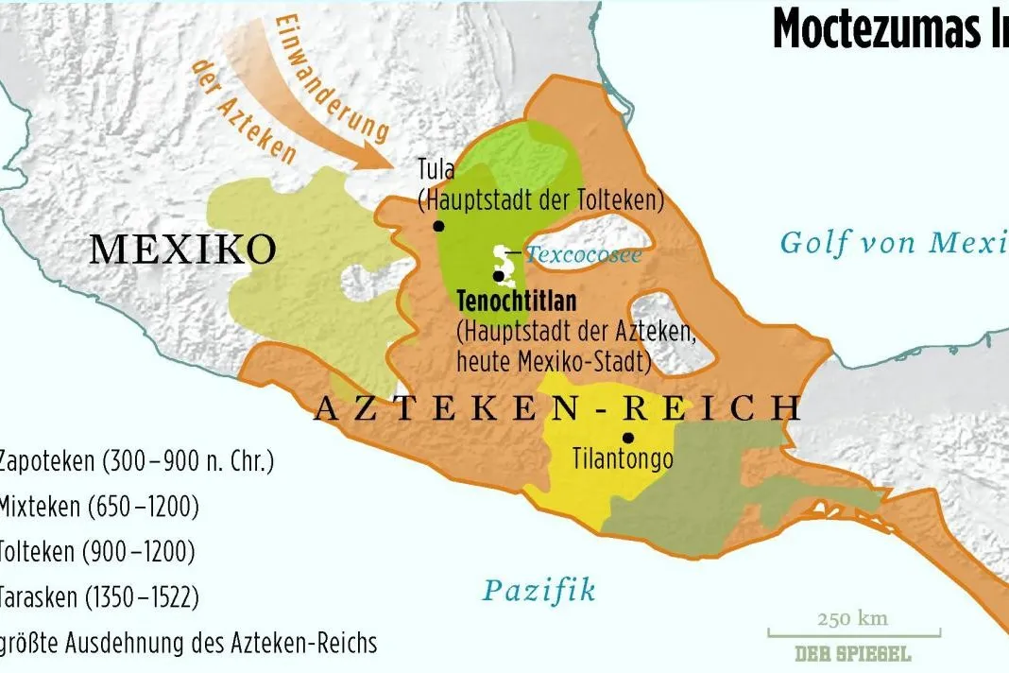

Slide 3
14.–16. Jahrhundert
Sprache: Nahuatl
Lebten im Gebiet des heutigen Mexiko
Viel später als die Maya!

Slide 4
Tenochtitlán
Hauptstadt mitten im See
Ca. 100.000 Einwohner
Dammwege führten zur Stadt
Heute steht dort Mexiko-Stadt

Slide 5
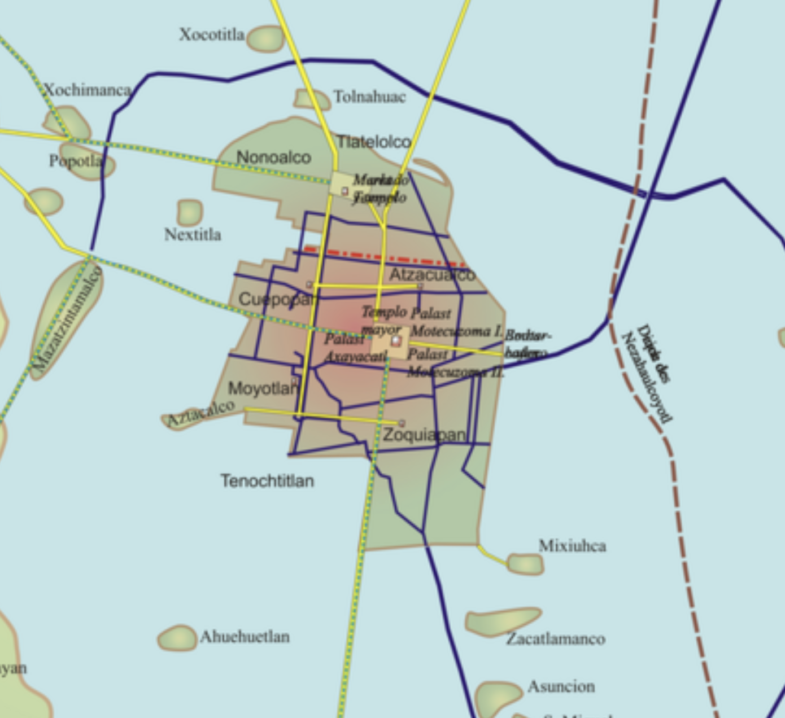

Slide 6
Schwimmende Gärten
Name: Chinampas
Schlamm aus dem See wird zur "Insel"
Angebaut: Mais, Kürbis, Bohnen

Slide 7
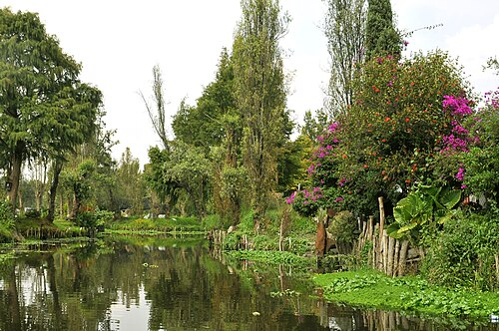

Slide 8
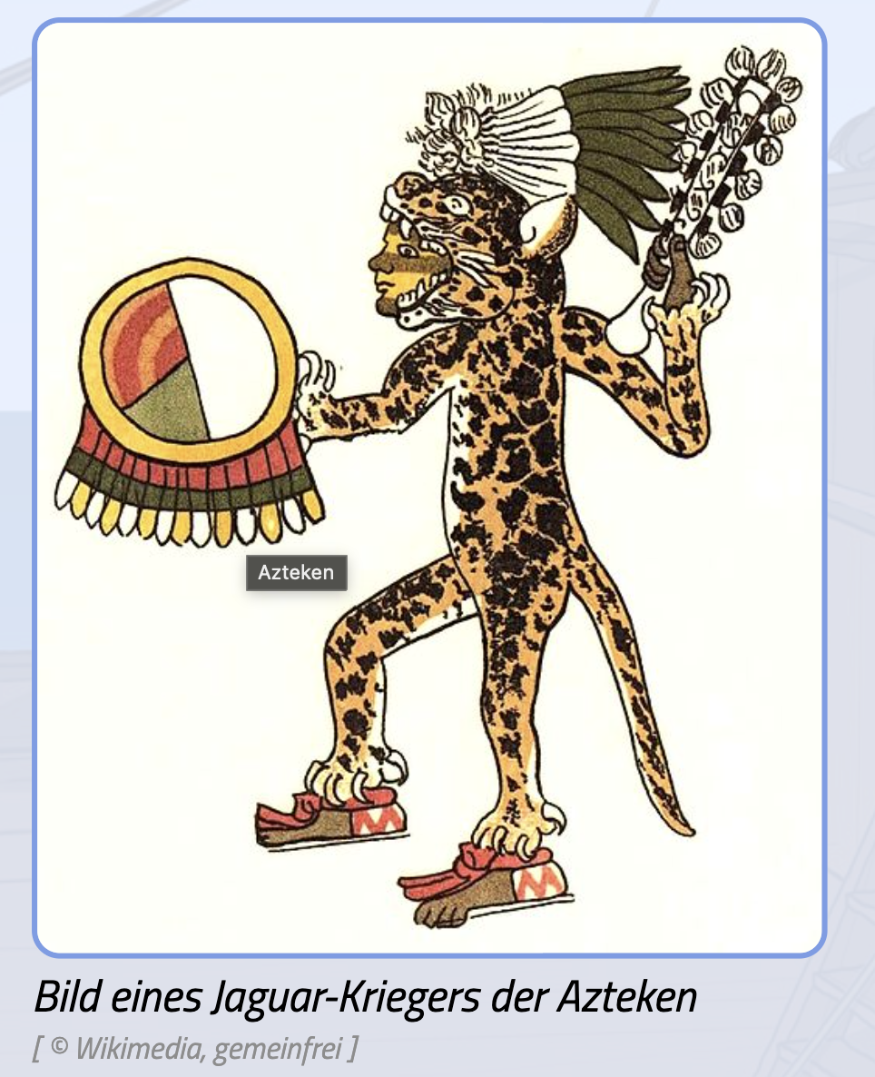
Adler- &
Jaguarkrieger
Krieger waren sehr angesehen
Wer sich bewährte, stieg auf
Waffe: Holzbrett mit Klingen aus Obsidian (Vulkanglas)

Slide 9
1600 Götter!
Huitzilopochtli: Sonnen- und Kriegsgott ("Kolibri des Südens")
Tlaloc: Regengott
Quetzalcoatl: die Gefiederte Schlange
Templo Mayor: 60 m hohe Tempel-Pyramide

Slide 10
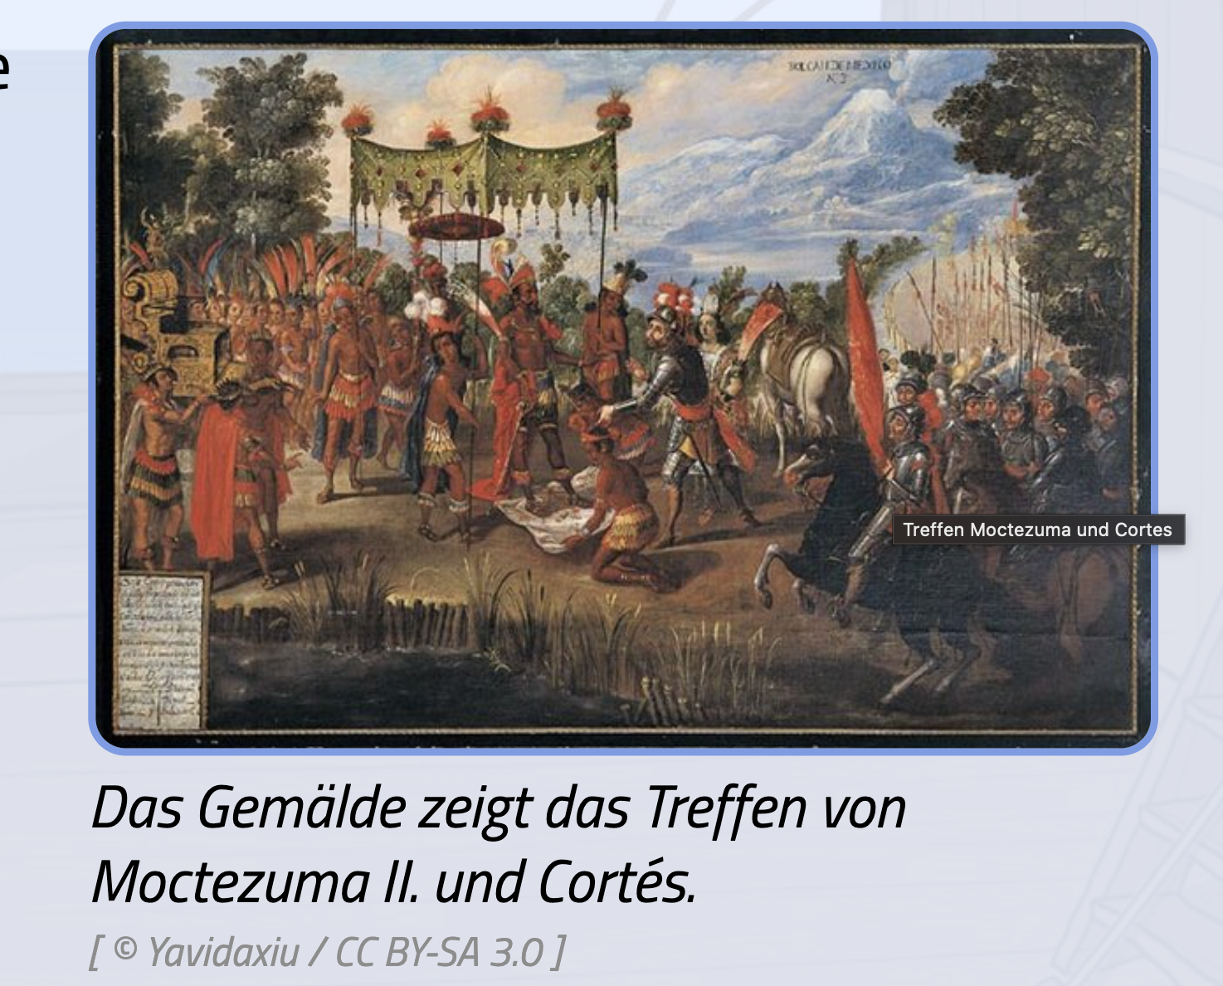

Slide 11
Das Ende: 1519–1521
Hernán Cortés erobert das Reich
Herrscher: Moctezuma II.
1535: Neuspanien entsteht
Frage ans Publikum: Was war das Verrückteste?

Slide 12
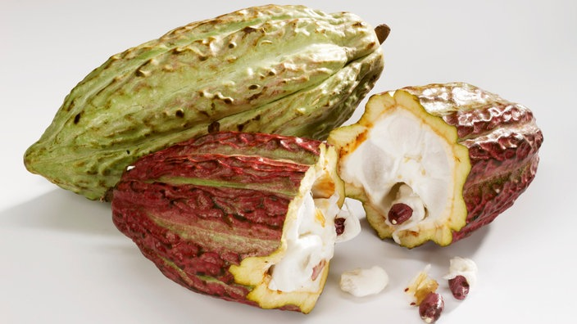
Als die spanischen Eroberer in das Reich der Azteken eindrangen, beobachteten sie eine ähnliche Nutzung: Kakao – der bei den Azteken "Cacahuatl" hieß – war dort als Geschenk der Götter heilig. Die Bohnen wurden als Währung verwendet und das daraus hergestellte Getränk bei den Festessen des Adels ausgeschenkt.

Slide 13
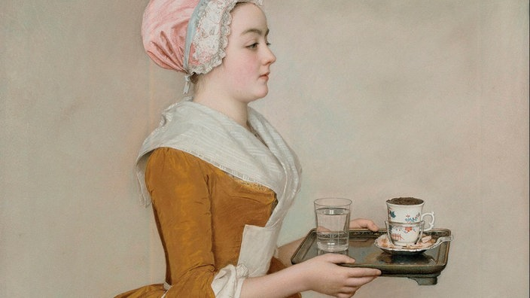
Ein Modegetränk für Reiche
Nach der Eroberung Mexikos 1521 brachten die Spanier den Kakao nach Europa. Das Cacahuatl-Getränk der Azteken war kalt, bitter und wurde mit Gewürzen wie Chili und Vanille zubereitet.
In Europa wurde daraus ein Modegetränk für Adelige und wohlhabende Bürger. Dass sie Rohrzucker untermischten, dürfte bei der Beliebtheit geholfen haben.

